Slide 1

Controlo de Apresentações PowerPoint por Gestos
Interação Multimodal
Mariana Perna 108067 | Sara Almeida 108796
Notes:
Imaginemos que estás numa apresentação importante. Cada vez que precisas de mudar um slide, tens de largar o público para ir ao computador ou ao comando. Não seria fantástico controlar tudo só com gestos? É por isso que criámos esta solução!" (INICIAR APRESENTAÇÃO) Boa tarde, somos a Mariana e a Sara, e hoje vamos apresentar o nosso projeto de controlo de apresentações PowerPoint através de gestos. Este projeto foi desenvolvido no âmbito do trabalho prático da disciplina de Interação Multimodal.

Slide 2
Índice
01
02
03
04
05
06
07
Introdução
Objetivo do Projeto
Arquitetura
Funcionalidades Implementadas
Demonstrações Práticas
Desafios Enfrentados
Conclusão e Trabalhos Futuros
Notes:
Sara

Slide 3
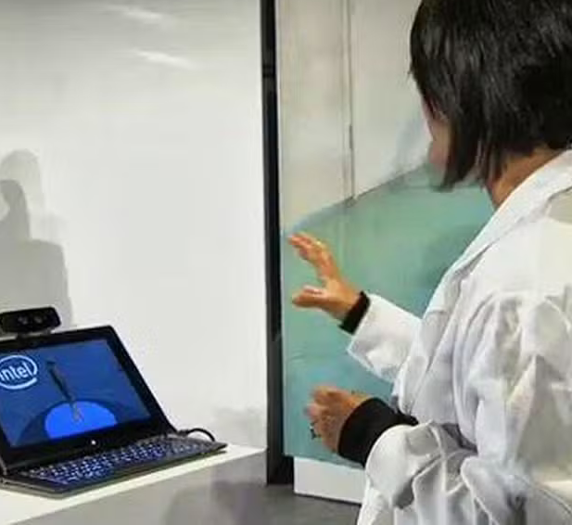
Introdução
Contextualização:
Apresentações são essenciais em reuniões, aulas e eventos.
O controlo manual de slides pode interromper o fluxo da apresentação.
Motivação:
Simplificar a interação com o PowerPoint através de gestos.
Promover acessibilidade e tornar apresentações mais dinâmicas.
Notes:
As apresentações fazem parte do nosso dia a dia, seja em contexto académico, profissional ou social. Muitas vezes, o controlo manual dos slides pode causar interrupções desnecessárias, dificultando a fluidez da apresentação. Por isso, criámos uma solução que utiliza gestos para tornar as apresentações mais intuitivas, dinâmicas e acessíveis.

Slide 4

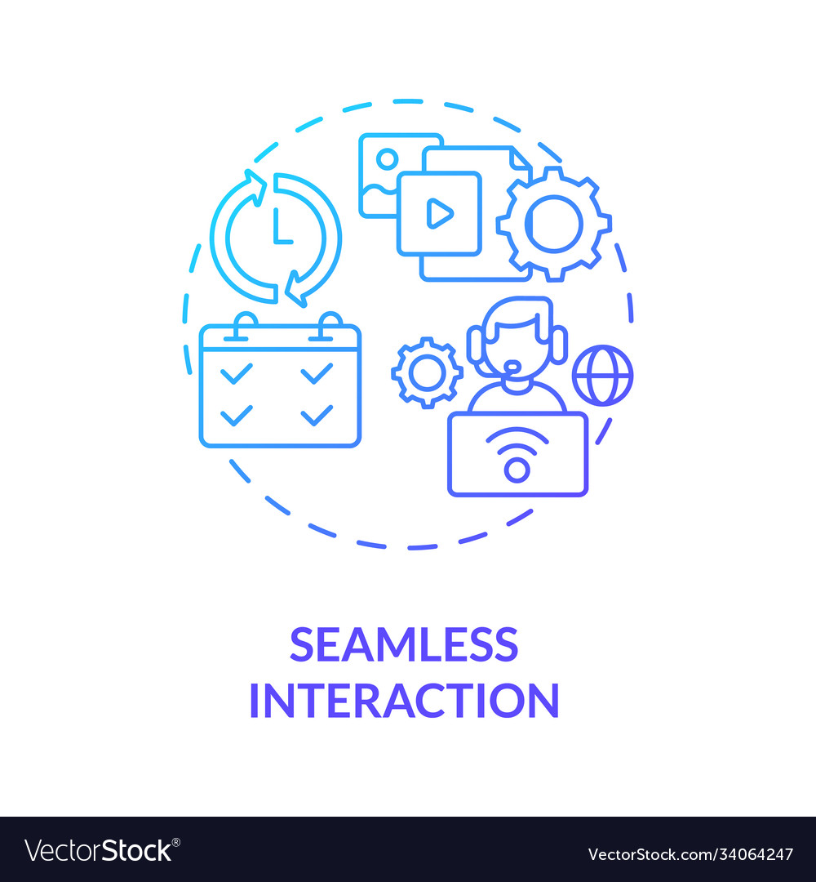
Objetivo do Projeto
01
02
Implementar um sistema de controlo para apresentações PowerPoint baseado em gestos.
Garantir compatibilidade com várias funcionalidades e fornecer feedback intuitivo para apresentadores
Notes:
O nosso objetivo foi desenvolver um sistema que substitui o controlo manual por gestos, permitindo uma experiência mais natural para o apresentador e facilitando a interação com o PowerPoint.

Slide 5
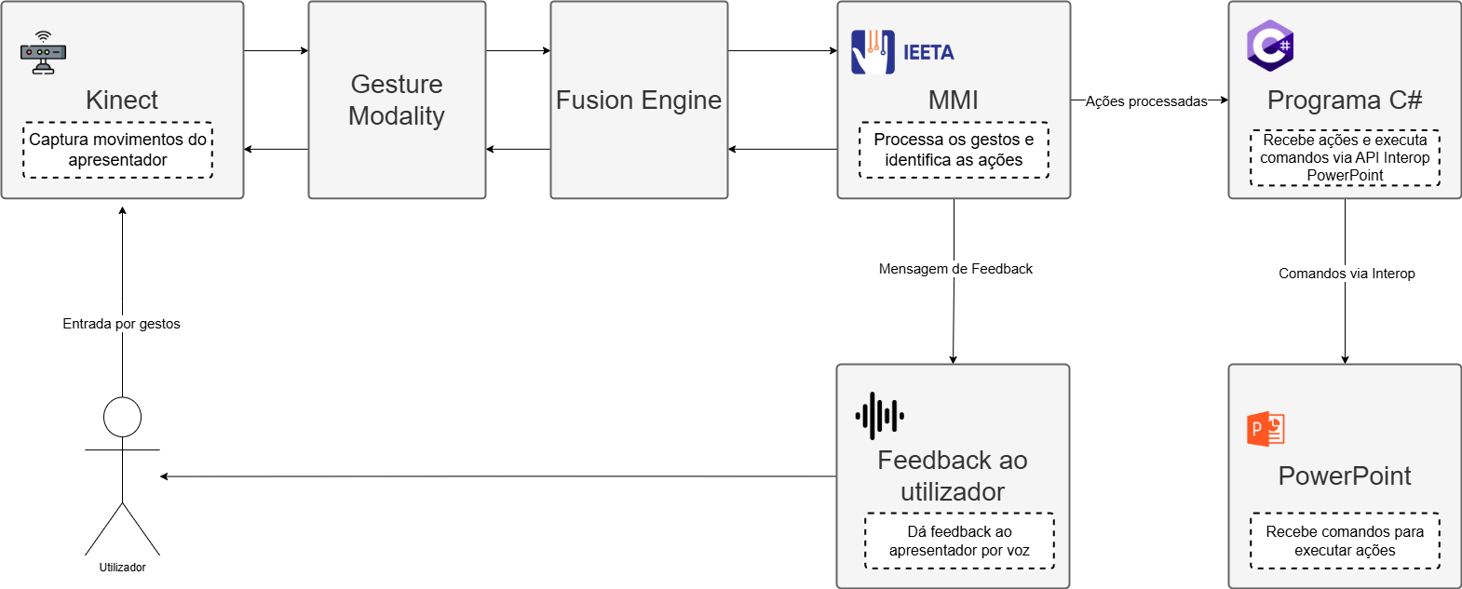
Arquitetura
Notes:
Aqui podem ver a arquitetura do nosso sistema. O Kinect é responsável por capturar os gestos do apresentador, que são processados pelo módulo de lógica. Este módulo reconhece os gestos e envia comandos para o PowerPoint, que responde de acordo. O sistema também fornece feedback ao utilizador, tanto visual como sonoro, para garantir que a interação é clara e eficiente. Faz o gesto de abrir para perguntas (mão no ouvido ou dedo indicador para a frente). Calma, ainda não é hora para perguntas. Vou avançar. Mas já agora se alguém tiver dúvidas que diga?

Slide 6
Intents Implementadas
01
02
Iniciar Apresentação
Terminar Apresentação
Gesture: Apontar para cima e esquerda com o braço esquerdo e a mão aberta.
Feedback: Apresentação iniciada.
Gesture: Fazer uma vénia com o corpo.
Feedback: Apresentação encerrada.
Notes:
Implementámos um conjunto variado de funcionalidades. Cada gesto foi pensado para ser intuitivo e prático, permitindo ao apresentador concentrar-se no conteúdo sem distrações.

Slide 7
Intents Implementadas
03
04
05
Dizer Tempo Decorrido
Pedir silêncio ao público
Questões
Gesture: Levantar o braço esquerdo como se fosse verificar as horas e apontar para o pulso com a mão direita.
Feedback: ”Tempo de apresentação: X minutos e Y segundos.”
Gesture: Abrir os braços esticados para a frente ao nível da barriga.
Feedback: “Alguém tem alguma dúvida?”
Gesture: Gesto de "shhh" (mão direita na boca com dedo indicador levantado)
Feedback: ”Pedimos silêncio à audiência, por favor.”
Notes:
NÃO DIZER A PEDIR SILÊNCIO AO PÚBLICO

Slide 8
Intents Implementadas
06
07
Avançar/Voltar Slides
Avançar dois slides
Gesture: Levantar o antebraço e apontar com o polegar em direção a direita (voltar) ou esquerda (avaçar)
Feedback: Avança para o Próximo Slide, Volta ao Slide anterior.
Gesture: Gesto de "dois dedos" levantados ao nível da barriga, com a mão esquerda.
Feedback: Avança 2 slides
Notes:
Finge que te esqueceste de um detalhe, faz o gesto de voltar (polegar para a esquerda) para recuar um slide.
Diz algo como: "Ops, esqueci me de uma intent ."

Slide 9
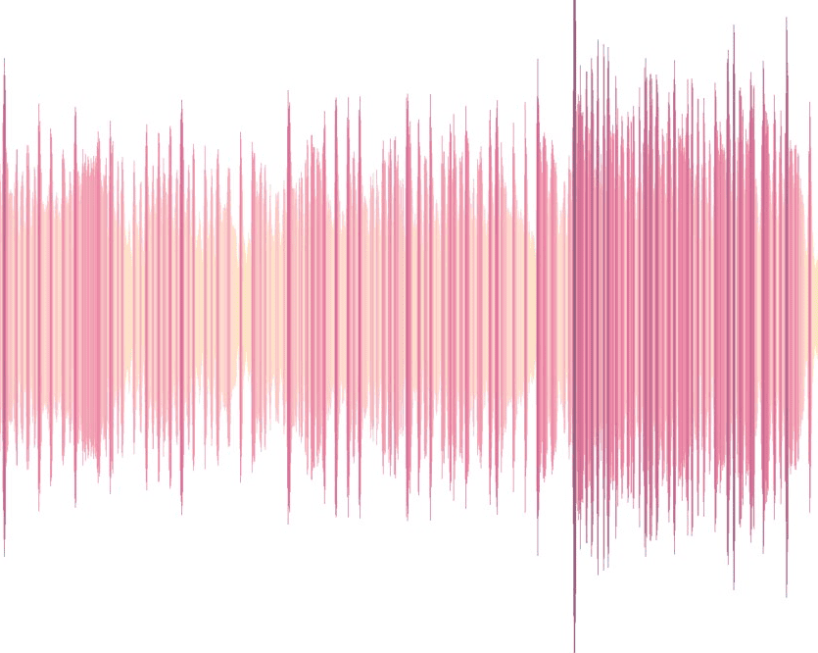
Demonstrações Práticas
___________
Notes:
Agora vamos demonstrar o sistema em ação. Mostraremos como os gestos são reconhecidos e as ações correspondentes no PowerPoint. Não é o caso mas imaginem que estamos atrasados e precisamos de acelerar a apresentação? Basta fazer este movimento, e o powerpoint é avançado em 2 slides! Vêm!

Slide 10



Desafios Enfrentados
Robustez
Precisão
Garantir que o sistema não reage a movimentos involuntários.
Reconhecimento de gestos complexos.
Notes:
Durante o desenvolvimento, enfrentámos desafios, como o reconhecimento de gestos mais complexos e evitar que movimentos acidentais acionassem comandos. Também foi necessário garantir que o sistema funcionasse com diferentes versões do PowerPoint." Olhamos para o pulso como se fosse um relógio (gesto para dizer o tempo decorrido). O sistema diz algo como: “Já passaram 8 minutos e 35 segundos desde o início da apresentação."
Fazemos um sorriso ou comentário leve: "Ainda dentro do tempo, vamos continuar."

Slide 11
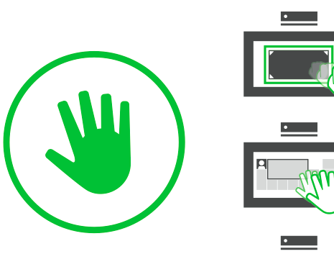
Conclusão e Trabalhos Futuros
Este projeto mostrou como a interação baseada em gestos pode tornar as apresentações mais dinâmicas e acessíveis, promovendo uma experiência mais intuitiva para o utilizador.
Futuramente, poderão ser exploradas melhorias como melhorar a deteção e adicionar novas funcionalidades.
Notes:
Concluímos que o nosso sistema oferece uma alternativa prática ao controlo manual de apresentações, tornando-as mais acessíveis e dinâmicas. No futuro, pretendemos explorar novas funcionalidades, como controlo de zoom e vista do apresentador

Slide 12
Obrigada!
Dúvidas?
Notes:
Fazer uma vénia e dizer “E é assim que tornamos apresentações mais dinâmicas sem esforço manual. Obrigada!”

